Slide 1


Slide 2
Aktuální informace z Technologické agentury ČR
Miroslav Janeček
Člen předsednictva TA ČR
Seminář, Olomouc
11. května 2016

Slide 3
Programy TA ČR
ALFA – podpora VaV zejména v oblasti progresivních technologií, materiálů a systémů, energetických zdrojů a ochrany a tvorby ŽP a dále v oblasti udržitelného rozvoje dopravy,
BETA – program veřejných zakázek VaVaI pro potřeby státní správy,
OMEGA – program je zaměřen na podporu projektů, jejichž výsledky mají vysoký potenciál pro uplatnění v řadě oblastí celospolečenského života obyvatel ČR,
Centra kompetence – program zaměřený na podporu vzniku a činnosti center VaVaI v progresivních oborech s vysokým aplikačním a inovativním potenciálem a perspektivou pro značný přínos k růstu konkurenceschopnosti ČR,
EPSILON – podpora projektů, jejichž výsledky mají vysoký potenciál pro rychlé uplatnění v nových produktech, výrobních postupech a službách,
GAMA – podpora ověření výsledků VaV z hlediska jejich praktického uplatnění a na přípravu jejich následného komerčního využití,
DELTA – program podpory spolupráce v VaV prostřednictvím společných projektů technologických a inovačních agentur

Slide 4
Rozpočet TA ČR
(Střednědobý výhled – návrh TA ČR)
[tis. Kč] | 2016 | 2017 | 2018
ALFA | 1 134 835 | 593 639 | 50 000
BETA | 123 930 | x | x
OMEGA | 51 500 | 65 373 | x
Centra kompetence | 894 150 | 930 006 | 823 368
EPSILON | 283 477 | 970 249 | 1 261 437
GAMA | 139 000 | 155 469 | 141 186
DELTA | 225 619 | 109 375 | 255 537
Předpokládané programy | x | x | 713 586
ZÉTA* | x | 30 000 | 89 819
BETA2* | x | 300 000 | 310 000
Institucionální podpora | 106 428 | 106 445 | 106 445
CELKEM | 2 958 939 | 3 288 956 | 3 768 956
* Návrh programu
Notes:
Zatím je ovšem návrh rozpočtu na VaV v mezirezortním připomínkovém řízení se zásadní připomínkou MF k jeho výši (a doporučením nulového nárůstu)

Slide 5
Programy TA ČR - tvorba
doposud TA ČR vytvořila a realizuje 7 programů a připravuje dalších 5
máme unikátní a těžko přenositelné zkušenosti s tvorbou 12 programů podpory VaVaI
nové programy:
  BETA 2 – schváleno vládou
  ZÉTA – schváleno vládou
  ÉTA (navazuje na program OMEGA) – v RVVI
  THÉTA (VaV pro energetiku)
  Národní/strategická centra

Slide 6
Programy TA ČR – rok 2016
BETA2 – průběžné podávání výzkum. potřeb
GAMA 3 - podávání projektů ukončeno (soutěžní lhůta 29. 1. - 16. 3.), vyhlášení výsledků lze očekávat do konce června
EPSILON 2 - vyhlášení 15. 3., soutěžní lhůta do 27. 4., vyhlášení výsledků do 1. 11. 2016
DELTA – veřejná soutěž pro spolupráci s Korejskou republikou by měla být vyhlášena v průběhu 2. Q, výsledky by měly být nejpozději do konce října.

Slide 7
Program BETA 2
Navazuje na program BETA, zavádí jednodušší postupy. Je zaměřen na podporu aplikovaného výzkumu a inovací pro potřeby uvedených orgánů státní správy:
Doba trvání: 2017 až 2021
Veřejné soutěže: 2016 až 2020
Předpokládaný rozpočet celkem: 1,6 mld. Kč
Příjemci podpory: podniky, výzkumné organizace
Maximální míra podpory projektu: 100 % celkových
uznaných nákladů
Notes:
Jedním z hlavních kroků ke zlepšení procesů u programu BETA je zavedení informačního systému, který umožní zadavatelům výzkumných potřeb (rezortů) sledovat průběžně stav jednotlivých VP i celkový stav jejich požadavků.

Slide 8
Program ZÉTA
Program je zaměřen na podporu spolupráce akademické sféry a podniků prostřednictvím zapojení posluchačů vysokých škol a mladých výzkumných pracovníků ve věku do 35 let (se započtením rodičovské dovolené apod.).
Doba trvání 2017 až 2025
Veřejné soutěže 2016 až 2021
Předpokládaný rozpočet celkem 847,2 mil. Kč
Z toho výdaje státního rozpočtu 720 mil. Kč
Délka projektů 1 až 2 roky
Příjemci podpory výzkumné organizace, podniky
Maximální míra podpory projektu 85 % celkových uznaných nákladů

Slide 9
Projekty TA ČR s tématikou působnosti MMR
Program | Počet projektů | Celkové dotace (tis. Kč)
BETA – výzkumné potřeby MMR | 16 | 26 001
OMEGA – projekty s tématikou gesce MMR | 40 | 76 281
Celkem | 56 | 102 282
Druh organizace | Zapojených organizací | Celkové dotace (tis. Kč)
Podniky | 18 | 20 719
VO | 75 | 81 563
v tom: VVŠ | 36 | 51 602
VVI | 12 | 18 115
ostatní VO | 9 | 11 846
Celkem | 75 | 102 282

Slide 10
Interní projekty TA ČR
3 projekty z OP LZZ, projekt INKA
Co projekty přinesly – konkrétní příklady
Strategické mapy v oblasti VaV, metodika hodnocení účelové podpory, využití metod analýzy textů, podpora exportu výsledků VaV, metodika posuzování interních firemních projektů VaV.
Metodiku mapování inovačních kapacit v ČR
Výsledky již jsou postupně zveřejňovány na webu TA ČR: https://www.tacr.cz/index.php/cz/o-ta-cr/interni-projekty-tacr.html

Slide 11
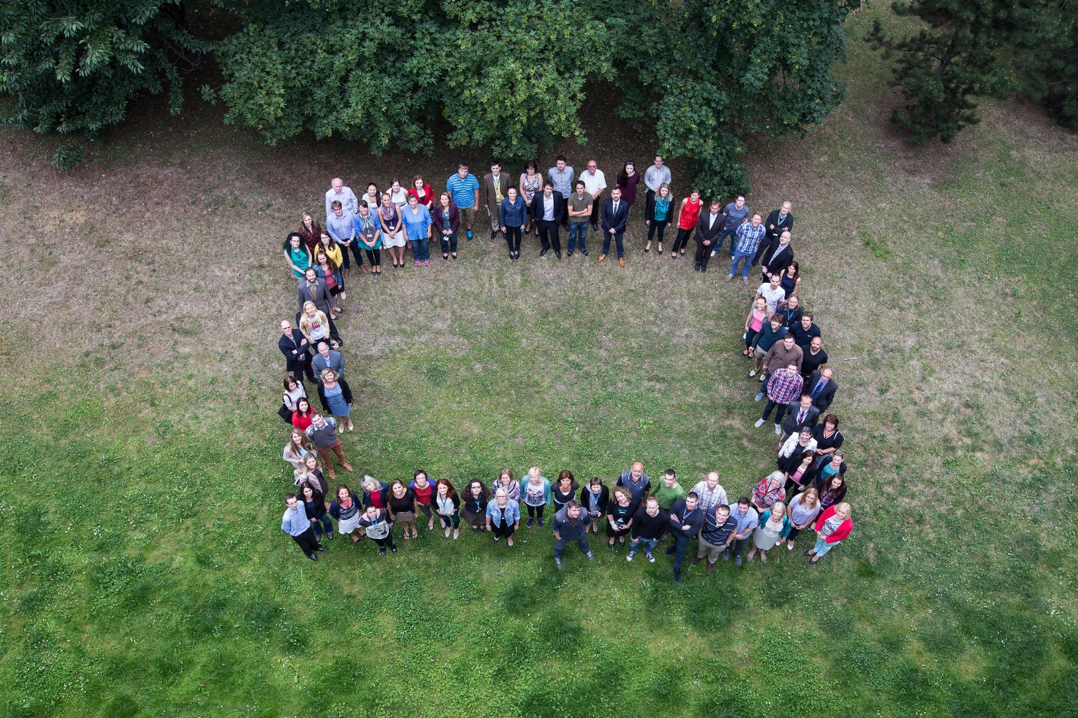





Děkuji za pozornost!
Web: www.tacr.cz

